Slide 1
POHON DAN POHON BINER
Defri Kurniawan
defri.kurniawan@dsn.dinus.ac.id

Slide 2
RENCANA KEGIATAN PERKULIAHAN SEMESTER
W | Pokok Bahasan
1 | ADT Stack
2 | ADT Queue
3 | List Linear
4 | List Linear
5 | List Linear
6 | Representasi Fisik List Linear
7 | Variasi List Linear
8 | Ujian Tengah Semester
W | Pokok Bahasan
9 | Variasi List Linear
10 | Double Linked List
11 | Stack dengan Representasi List
12 | Queue dengan Representasi List
13 | List Rekursif
14 | Pohon dan Pohon Biner
15 | Responsi
16 | Ujian Akhir Semester

Slide 3
Konten
Tree
Binary Tree
Binary Tree Traversal

Slide 4
Struktur Data Linier
OUT
1
2
3
4
4
3
2
1
IN
 | 0 | 1 | 2 | 3 | n
 | • |  |  |  | •
 | Head |  |  |  | Tail
STACK
QUEUE
1 | 5 | 8 | 9 | 2
ARRAY
10
8
14
LINKED LIST

Slide 5
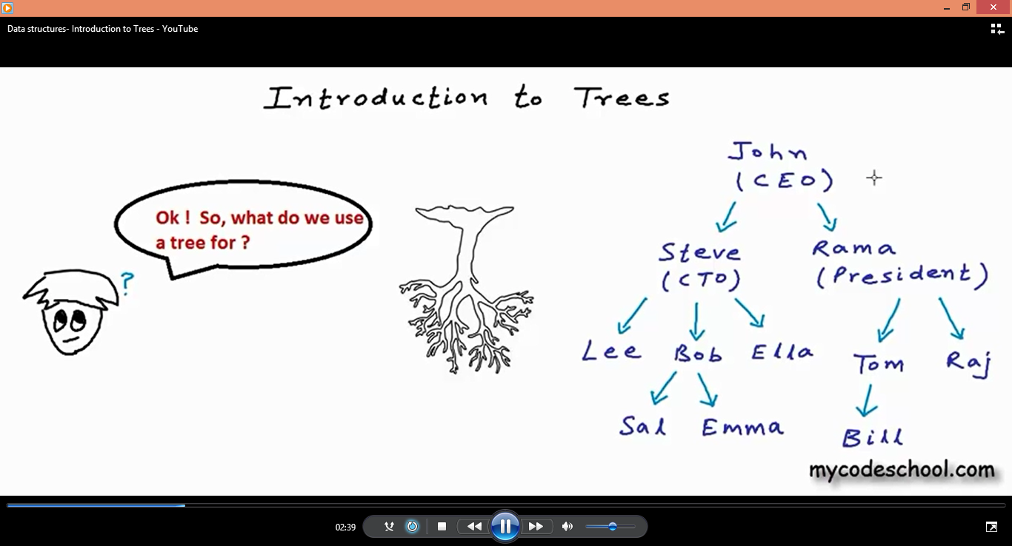
Tree
Pohon adalah struktur data hirarki
Tree adalah struktur data yang terdiri dari entitas yang disebut node yang terkait melaui sebuah edge
Node paling atas disebut dengan root

Slide 6
Tree
Pohon adalah struktur data hirarki
Tree adalah struktur data yang terdiri dari entitas yang disebut node yang terkait melaui sebuah edge
Node paling atas disebut dengan root
Root Node
Edge
Edge
Node
Node

Slide 7
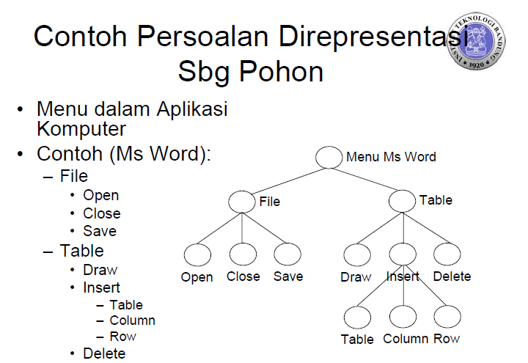

Slide 8
Tree
Node dengan pd posisi yg lebih tinggi disebut dg parent dan yang lebih rendah disebut children
Node dengan posisi yang yang sama disebut sibling
Node dengan posisi paling rendah disebut leaf
1
1 adalah root
1 adalah parent dari 2 dan 3
2 dan 3 adalah children dari 1
2 adalah parent dari 4,5, dan 6
4, 5, dan 6 adalah sibling
7 dan 8 adalah children dari 3
7 dan 8 adalah sibling
9 dan 10 adalah leaf
2
3
4
5
6
7
8
9
10

Slide 9
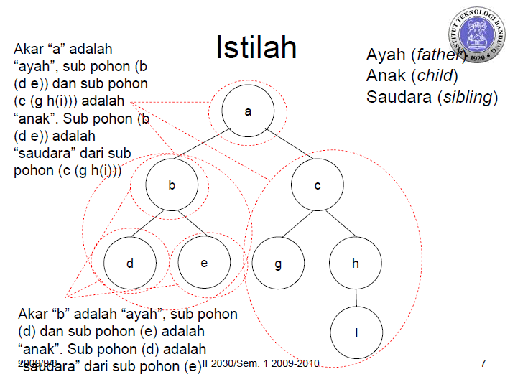

Slide 10
Tree
Tree mempunyai :
n node
n-1 edge
1
Jumlah node adalah 10
Jumlah edge adalah 9
1
2
2
3
3
4
5
6
7
4
5
6
7
8
8
9
9
10

Slide 11
Tree
Depth of Node : jumlah edge dari root ke node
Height of Node: jumlah edge terpanjang dari node ke leaf
Height of Tree = height of root node
1
Depth of node 1 adalah 0
Height of node 1 adalah 3
Depth of node 6 adalah 2
Height of node 6 adalah 1
Depth of node 9 adalah 3
Height of node 9 adalah 0
Height of tree adalah 3
2
3
4
5
6
7
8
9
10

Slide 12
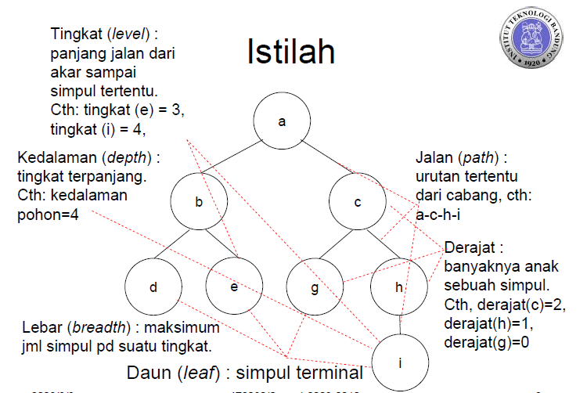

Slide 13
Binary Tree (Pohon Biner)
Binary Tree adalah tree dimana setiap node mempunyai paling banyak 2 children
Children dari setiap node disebut left-child dan right-child

Slide 14
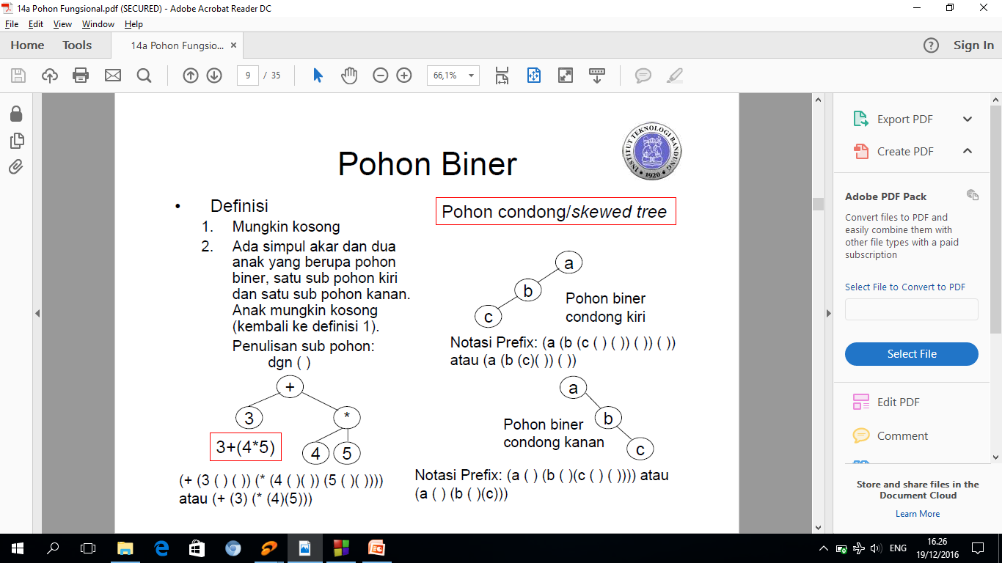
Pohon Biner vs Pohon Condong (Skewed Tree)
Pohon Biner

Slide 15
Binary Tree
Complete Binary Tree Semua level selain level terakhir pada tree terisi lengkap dan semua node kiri terisi lebih dahulu

Slide 16
Binary Tree
Perfect Binary Tree Semua level pada tree terisi lengkap

Slide 17
Binary Tree
Jumlah node maksimal pada perfect binary tree dengan height n adalah 2^{n+1}-1
Height dari perfect binary tree dengan n node adalah log₂(n+1)-1

Slide 18
Binary Tree Traversal
Binary Tree Traversal
Breadth First : Level order
Depth First :
Preorder
Inorder
Postorder
H
D
K
B
F
J
L
A
C
E
G
I

Slide 19
Binary Tree Traversal
Breadth First
Level Order Traversal mengunjungi setiap node dari level teratas kemudian bergerak ke node sebelah kiri kemudian node sebelah kanan pada level dibawahnya.
H
D
K
B
F
I
L
A
C
E
G
J

Slide 20
Binary Tree Traversal
Breadth First
Level Order Traversal mengunjungi setiap node dari level teratas kemudian bergerak ke node sebelah kiri kemudian node sebelah kanan pada level dibawahnya.
H
D
K
B
F
I
L
A
C
E
G
J

Slide 21
Binary Tree Traversal
Breadth First
Level Order Traversal mengunjungi setiap node dari level teratas kemudian bergerak ke node sebelah kiri kemudian node sebelah kanan pada level dibawahnya.
H
H – D – K – B – F – I – L – A – C – E – G – J
D
K
B
F
I
L
A
C
E
G
J

Slide 22
Binary Tree Traversal
Depth First
Preorder traversal mengunjungi node terbawah hingga mencapai setiap children node dengan urutan: Data/parent → Left children → Right children
H
D
K
B
F
I
L
A
C
E
G
J

Slide 23
Binary Tree Traversal
Depth First
Preorder traversal mengunjungi node terbawah hingga mencapai setiap children node dengan urutan: Data/parent → Left children → Right children
H
D
K
B
F
I
L
A
C
E
G
J

Slide 24
Binary Tree Traversal
Depth First
Preorder traversal mengunjungi node terbawah hingga mencapai setiap children node dengan urutan: Data/parent → Left children → Right children
H
H – D – B – A – C – F – E – G – K – I – J – L
D
K
B
F
I
L
A
C
E
G
J

Slide 25
Binary Tree Traversal
Depth First
Inorder traversal mengunjungi node terbawah hingga mencapai setiap children node dengan urutan: Left children → Data/parent → Right children
H
D
K
B
F
I
L
A
C
E
G
J

Slide 26
Binary Tree Traversal
Depth First
Inorder traversal mengunjungi node terbawah hingga mencapai setiap children node dengan urutan: Left children → Data/parent → Right children
H
D
K
B
F
I
L
A
C
E
G
J

Slide 27
Binary Tree Traversal
Depth First
Inorder traversal mengunjungi node terbawah hingga mencapai setiap children node dengan urutan: Left children → Data/parent → Right children
H
A – B – C – D – E – F – G – H – I – J – K – L
D
K
B
F
I
L
A
C
E
G
J

Slide 28
Binary Tree Traversal
Depth First
Postorder traversal mengunjungi node terbawah hingga mencapai setiap children node dengan urutan: Left children → Right children → Data/parent
H
D
K
B
F
I
L
A
C
E
G
J

Slide 29
Binary Tree Traversal
Depth First
Postorder traversal mengunjungi node terbawah hingga mencapai setiap children node dengan urutan: Left children → Right children → Data/parent
H
D
K
B
F
I
L
A
C
E
G
J

Slide 30
Binary Tree Traversal
Depth First
Postorder traversal mengunjungi node terbawah hingga mencapai setiap children node dengan urutan: Left children → Right children → Data/parent
H
A – C – B – E – G – F – D – J – I – L – K – H
D
K
B
F
I
L
A
C
E
G
J

Slide 31
Pembentukan Binary Tree
Binary tree dibentuk dengan node yang mempunyai Data dan dua buah pointer/link ( *Left dan *Right )
*L
D
*R
*L
D
*R
*L
D
*R
*L
D
*R
*L
D
*R
*L
D
*R
*L
D
*R
*L
D
*R
*L
D
*R

Slide 32
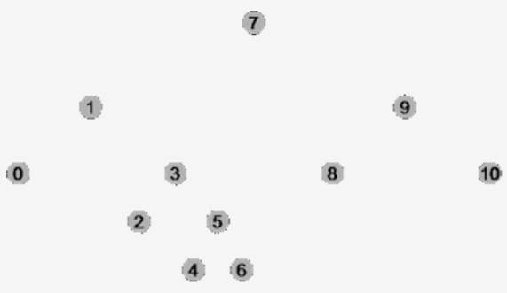
Responsi
Tulis jalur (path) untuk
Pre Order, In Order, Post Order

Slide 33
Jawaban
Pre Order
7, 1, 0, 3, 2, 5, 4, 6, 9, 8, 10
In Order
0, 1, 2, 3, 4, 5, 6, 7, 8, 9, 10
Post Order
0, 2, 4, 6, 5, 3, 1, 8, 10, 9, 7

Slide 34
TERIMA KASIH

